Slide 1


ТАТБИҚИ СТРАТЕГИЯИ ҲИФЗИ СОЛИМИИ АҲОЛӢ ҶУМҲУРИИ ТОҶИҚИСТОН БАРОИ ДАВРАИ ТО С. 2030
Фарогирии умумӣ бо хизматрасонии тандурустӣ дар чорчубаи нақшаи амал барои солҳои 2024-2026 солимии аҳолӣ ҷумҳурии тоҷиқистон барои давраи то с. 2030
Муҳсинзода Ғ.М. – муовини якуми вазири тандурустӣ ва ҳифзи иҷтимоии аҳолӣ

Slide 2
Заминаи меъёрию ҳуқуқии фаъолияти соҳа
Кодекси тандурустии Ҷумҳурии Тоҷикистон
Қонунҳои соҳавӣ – 3 адад
Стратегияҳо – 4 адад;
Консепсия – 1 адад
Барномаҳо – 16 адад (9 барнома то охири с. 2025 ба анҷом мерасанд)
Љамъи иљрои барномањо: - 91,0%; - Иљроиши барномањои соњаи тандурустї – 90,1%;
- Иљроиши барномањои соњаи њифзи иљтимої – 94,5%
2

Slide 3

Стратегияи ҳифзи солимии аҳолии Ҷумҳурии Тоҷикистон
барои давраи то соли 2030
Накшаи амал барои солҳои 2024-2026. Шакли чопӣ (Бо ҚҲҶТ № 197 аз 30.03.2024):
Бандҳои 1-20 – беҳтар намудани дастарасӣ ба КАТС босифат ($69,593 млн.)
Бандҳои 21-30 – маблағгузории устувор ($4,129 млн.)
Бандҳои 31-42 – рақамикунонии соҳаи тандурустӣ ($29,52 млн.)
Бандҳои 43 – 52 – рушди захираҳои кадрӣ ($4,566 млн.)
арзиши умумӣ $ 107,808 млн.
1
Қарори Ҳукумати Ҷумњурии Тоҷикистон аз 30.03.2024, №197 “Дар бораи Нақшаи амали солҳои 2024-2026 татбиқи Стратегияи ҳифзи солимии аҳолии Ҷумҳурии Тоҷикистон барои давраи то соли 2030” тасдиқ гардид
3
4
3

Slide 4
Барқарорсозии сохторҳои ёрирасон
Сармоягузорӣ ба сохтмон ва таҷҳизонидан
Таҳияи тартиботи амалиёти стандартӣ
Такмили заминаи меъёрии ҳуқуқӣ
Таҳияи намунаи ҳамгироии хадамоти ёрии таъҷилии тиббӣ
Сифат ва салоҳиятҳои КАТС
Таҳияи протоколҳои клиникии миллӣ
Дастрасӣ, сифат ва натиҷанокӣ
Дастгирии ҳамаҷониба ва камхарҷи беморон
Ҳамгироии хадамотҳои амудӣ
Аккредитатсияи КАТС
ВАЗИФАҲО
Дастурамали «Шарикӣ бо ҷамъиятӣ дар масъалаҳои саломатӣ»
Банақшагирии фаъолият
Ҷалбӣ ҷамъият ба масъалаҳои саломатӣ
Низоми иттилоотӣ ва рақамикунонӣ
Такмили низоми автоматикунонӣ байни сатҳҳои хизматрасонӣ
Дастрасии ҷамъият ба маълумот дар бораи саломатӣ
Шумора ва ҳаҷми ҳисобот
4

Slide 5
Ислоҳоте, ки ба ФУХТ равона карда шудааст
Инфрасохтор
Сохтмон ва таъмир
Таҷҳизонидан
Принсипҳои тибби оилавӣ
Иқтидори кадрӣ
Идоракунӣ
Таҳсилоти муттасили тиббӣ
Таълим доир ба таҷрибаи оилавӣ
Рақамикунонӣ
Таъминот бо компютер ва интернет
Таълими кормандони КАТС
Низоми бақайдгирӣ ва мушоҳида
Такмили сохтори идоракунӣ
Ҳамгироии хизматрасониҳо
Тавсеаи хизматрасониҳо
Таҳкими хадамоти ёрии таъҷилии тиббӣ
Кор бо ҷамъият
Ҷалби ҷамоаҳо
Интихоб ва таълими ихтиёриён
Ҳамоҳангсозӣ ва ҳамкорӣ
Дастрасӣ ва сифати хизматрасониҳои КАТС
Таълим дар хусуси протоколҳои клиникӣ
Таъсиси Кумитаи сифат
Аккредитатсияи муассисаҳои КАТС
5

Slide 6
Ҳадафи асосии стратегия ва нақшаи чорабиниҳои 3-сола (2024-2026) беҳтар намудани дастрасии аҳолӣ ба хизматрасониҳои асосии тандурустӣ тавассути муассисаҳои КАТС мебошад
80%
с. 2025
Расми 2: Тамоюли индекси фарогирии хизматрасонӣ дар Тоҷикистон (солҳои 2000 – 2019)
Манбаъ: Ташкилоти умумиҷаҳонии тандурустӣ (1).
Эзоҳ: Ба давлатҳои даромади паст ё миёна (LMIC) дохил мешаванд: Ангола, Алҷазоир, Бангладеш, Бенин, Бутан, Боливия, Кабо Верде, Камбоҷа, Камерун, Коморҳо, Конго, Ҷумҳурии Кот-д’Ивуар, Ҷибути, Миср, Ҷумҳурии Араб, Эсватини, Гана, Гвинея, Гаити , Урдун, Ҳиндустон, Ҷумҳурии Исломии Эрон, Кения, Кирибати, Ҷумҳурии Қирғизистон, Лаос, Лубнон, Лесото, Мавритания, Микронезия, Муғулистон, Марокаш, Мянма, Непал, Никарагуа, Нигерия, Покистон, Филиппин, Самоа, Сан-Томе ва Принсипи, Сенегал, Ҷазираҳои Соломон, Шри-Ланка, Танзания, Тоҷикистон, Тимори Шарқӣ, Тунис, Украина, Узбакистон, Вануату, Вьетнам, Замбия, Зимбабве.
6

Slide 7
Нишондиҳандаҳои асосӣ ва хатарҳои саломатии аҳолӣ
Истинод: саломатии аҳолӣ ва фаъолияти муассисаҳои тандурустӣ дар соли 2023, ВТҲИА, Душанбе, с. 2024. с. 362
Сарфи назар аз беҳтаршавии нишондиҳандаҳои инфиродӣ, натиҷаҳои омори расмӣ ва тадқиқоти СТЕПС (дар солҳои 2017 ва 2023) захираҳоро барои такмили низоми зинаи аввалияи тандурустӣ нишон доданд, ки бисёр параметрҳои асосии саломатӣ аз он вобастагӣ доранд, аз ҷумла давомнокии пешбинишавандаи ҳаёт, фавти модарон ва кӯдакон
7

Slide 8
БЕМОРШАВИИ АВВАЛИЯИ БЕМОРИҲОИ ҒАЙРИСИРОЯТӢ (1990-2024)
8

Slide 9
Беморшавии умумӣ бо бемориҳои ғайрисироятӣ
Дар давраи 2020-2024 тамоюли зиёдшавии ҳама намуди бемории ғайрисироятӣ ба назар мерасад, ки ин омилҳо ба зиёдшавии табии аҳолӣ, беҳтар муҷаҳҳаз гаштани муасиссаҳои табобатию-профилактикӣ, беҳтар шудани сатҳи бақайдгирии бемориҳои музмин вобастагии зич дорад
9

Slide 10
Маъюбшавӣ аз руи беморӣ дар с. 2024/2023 ва миёни калонсол/кудак
Ба қайди аввалия 11456 гирифта шуда, аз қайд 7005 бароварда шуд, аз ҷумла 2138 фавт (кудакон 248)
1,57%
1,58%
Маъюбшавии аввалия нисбат ба с. 2023 – 4284 (3,2%) зиёд гардида, нишондод нисбат ба 100 ҳ.а. 0,1% коҳиш ефтааст
10

Slide 11
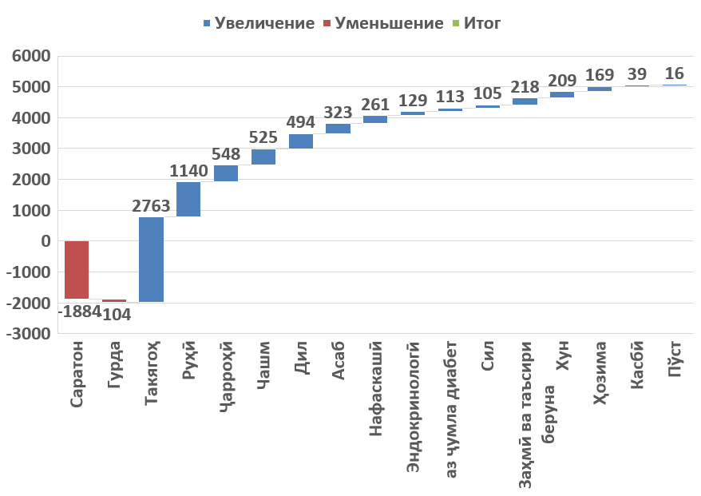
Зиёдшавӣ/пастшавии маъюбшавии аввалия вобаста ба беморӣ – 4284 (2,6%)
Нисбат ба с.2023 теъдоди маъюбон ба 4284 зиёд гардид, ки аз хисоби кам шудани шумораи беморони саратон (35%), гурда (2%) ва зиед гаштани беморихои такягоҳ (52%), руҳӣ (22%), ҳолатҳои баъди ҷарроҳи (10%), чашм (10%), дил (10 %), асаб (6%) ва дигар бемориҳо (27%)
11

Slide 12
Фавти умумӣ дар с. 2024 – 31455 (3,0 ба 1000 аҳолӣ)
12

Slide 13
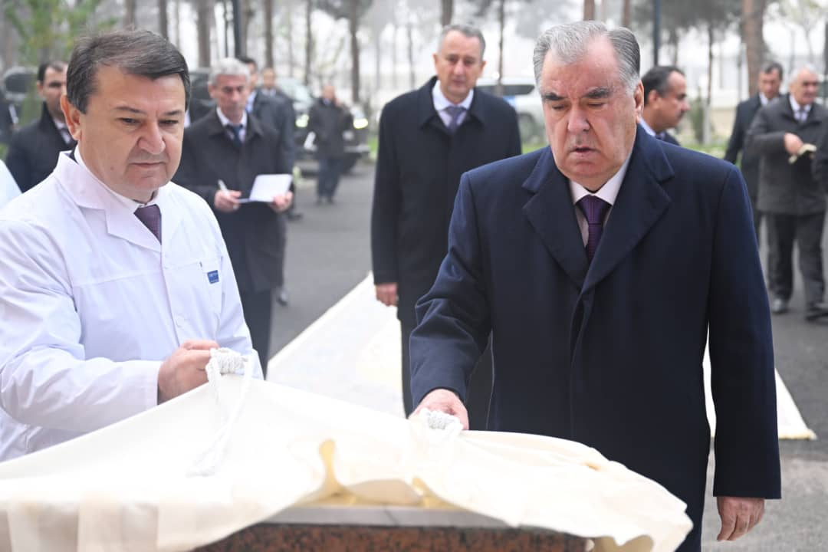



БМН Балхӣ
08.11.2024
БМН Рашт
13.07.2024
МСН Данғара
24.05.2024;
БМН Норак
30.09.2024;
БМН Ховалинг;
05.09.2024
Сохтмони нав | 2020 | 2021 | 2022 | 2023 | 2024 | ҳамагӣ
буҷети давлатӣ | 4 | 8 | 8 | 7 | 2 | 29
соҳибкорон | 18 | 12 | 8 | 10 | 8 | 56
шарикони рушд |  | 3 |  | 1 | 5 | 9
шумораи умумӣ | 22 | 23 | 16 | 18 | 15 | 94
13

Slide 14
Рушди инфрасохтори муассисаҳои табобатию-профилактикӣ дар солҳои 2021- 2024
Нақшаи с.2024 – 42
Нақшаи с.2024 – 72
Дар 4 соли охир: Сохтмон – 554 муассиса ва таъмир – 1799 муассиса (1.285.754,5 млн. сомонӣ)
Сарчашмаи маблағгузорӣ барои сохтмон аз ҳисоби: Сарчашмаи маблағгузорӣ барои таъмир аз ҳисоби:
Буҷети давлатӣ- 107 адад (138,3 млн. сом) Буҷети давлатӣ – 932 адад (121,6 млн. сом) Соҳибкорон - 291 адад (376,2 млн. сом) Соҳибкорон – 172 адад (22,4 млн. сом)
Шарикони рушд – 41 адад (53,1 млн. сом) Шарикони рушд – 320 (42,9 млн. сом)
14

Slide 15

Аккредитатсияи муассисаҳои тиббӣ дар Тоҷикистон 2,3% (118/5201)
Дар чорчубаи лоиҳаи Миллати Солим (Бонки Умимҷаҳонӣ) афзалият ба аккредитатсияи КАТС ба нақша гирифта шудаги
15

Slide 16
Хизматрасонии хадамоти ёрии таъҷилии тиббӣ - 363708; с.2024
Норасоии шадиди 543 мошини ёрии таъҷилӣ вуҷуд дорад, ки дастрасии тамоми қишрҳои аҳолиро ба хадамоти ёрии таъҷилӣ ва фаврӣ мушкил месозад. Аз талаботи умумӣ 95,4% ба вилоятҳои Хатлон, Суғд ва НТҶ рост меояд
16

Slide 17
Дастрасии аҳолӣ ба дорувории асосӣ
Источник: Ninell Kadyrova, Stanislav Kniazkov, etc. MEDICINES PRICE DYNAMICS AND CONSUMPTION STRUCTURE IN TAJIKISTAN, 2017-2021
Рушди истеҳсоли ватанӣ ва дорухонаҳои сатҳи аввалия
Форуми умумиҷаҳонӣоид ба истеҳсолоти маҳаллӣ: ҳайати ҶТ ҳамкориро барои рушди алоқаи истеҳсолӣ ва байниидоравӣ ба роҳ монд;
Гуфтушуниди сиёсӣ оид ба саҳми дорухонаҳои чакана дар мустаҳкамнамоии тандурустӣ дар сатҳи аввалия: вориднамоии дастгирии дорухонагӣ ва рушди хизматрасонии фарматсевтӣ;
Вориднамоии таҷрибаи беҳтарин ва стандартҳои байналмилалии таҷрибаҳои муносиб – бенчмаркинг.
 | c. 2021 | c. 2022 | c. 2023 | c. 2024
номгӯй | 275 | 290 | 325 | 351
намуд | 652 | 540 | 571 | 598
ширкатҳои ватанӣ | 51 | 55 | 61 | 67
17

Slide 18
Беморшавӣ бо бемориҳои роҳҳои нафас
Фавт - 7% сист нафаскашӣ
18

Slide 19
Беморшавӣ бо бемориҳои узвҳои ҳозима
Маъюбшавии умумӣ (1923) 11-м ҷой – 1,2%
Маъюбшавии аввалия 169 – 4%

Slide 20
Беморшавӣ аз бемориҳои дилу рагҳо
беморшавӣ
Фавт – 46%
20

Slide 21
Дастрасии кумакҳои тиббӣ ба бемориҳои дилу рагҳо
Амалиётҳо бо истифода ба ангиограф | с. 2023 | с. 2024
Насби дастгоҳи ЭКС | 93 | 105
Бартарафсозии эндоваскулярии нуқсонҳои модарзодии дил | 107 | 119
Эмболизация шараёнҳои канорӣ | 13 | 47
Тадқикоти электрофизиологии дил бо аблятсияи радиобасомадї (ЭФИ, РЧА) | 139 | 221
Авориз | 18 | 6
Фавт | 6 | 6
21

Slide 22
БЕМОРШАВӢ БО ДИАБЕТИ ҚАНД ДАР ҶУМҲУРИИ ТОҶИКИСТОН
БЕМОРШАВИИ УМУМӢ ВА АВВАЛИЯИ ДИАБЕТИ ҚАНД ДАР ҶУМҲУРИИ ТОҶИКИСТОН БА 100 ҲАЗОР АҲОЛӢ
солҳо | Бори аввал ба қайд гирифта шуд | Нишондоди беморшавии аввалия | Ҳамагӣ ба қайд гирифта шуд | Нишондоди беморшавии умумӣ
2020 | 1731 | 18,3 | 47805 | 508
2021 | 2932 | 30 | 50518 | 515,3
2022 | 4755 | 50,5 | 54711 | 581,4
2023 | 10674 | 104,6 | 64641 | 633,7
2024 | 13649 | 130 | 79239 | 754,7
№ | Амалиёт | 2020 | 2021 | 2022 | 2023
1 | Гемодиализ | 19 | 25 | 23 | 23
2 | Пайванди гурда | 11 | 14 | 13 | 13
маъюбшавӣ аҳолӣ аз бемориҳои диабети қанд – 8,9%
Фавт аз бемории қанд
22

Slide 23
Беморони саратон- бори аввал ошкоршуда
Беморони бори аввал ошкоршуда дар ҶТ, мувофиқи нозология, дар 5 ҷойи аввал (2002-2024с)
(n-5144)
НОМГУЙ | Соли 2023 (адад ва фоиз) |  | Соли 2024
 |  |  | (адад ва фоиз)
Саратони ғадуди ширӣ | 732 | 16,2 | 843 | 16,3
Саратони меъда | 305 | 6,7 | 407 | 7,9
Саратони гарданаки бачадон | 384 | 8,5 | 393 | 7,6
Саратони рудаи ғафс | 378 | 8,4 | 349 | 6,7
Саратони пўст | 230 | 5,1 | 318 | 6,1
Лимфомаҳо | 147 | 3,2 | 231 | 4,4
Саратони шушҳо | 180 | 4 | 185 | 3,5
Тақсимот аз рӯи марҳила: I-II 71,2% (69,6 %); III – IV 28,8% (30,4%)%)
23

Slide 24
ПАЙВАНДСОЗИИ УЗВҲО
Пайвандсозии гурдаи хешутаборӣ барои 1450 нафар бемор
Аутопапайвандсозиии гурда барои 3 бемор
Пайвандсозии ҷигар барои 297 бемор
Пайвандсозии ҳамзамони гурда ва ғадуди зери меъда аз донори зиндаи хешовандӣ барои 1 бемор
Пайвандсозии ҳуҷайраҳои бунёдӣ аз хуни канорӣ барои 29 бемор
24

Slide 25
Таъминнокӣ бо технологияи муосир
номгӯй | адад
Эндовидео-ҷарроҳӣ | 70
литотриптор | 15
Маммограф | 10
дастгоҳи гемодиализ | 50
рентгени рақамӣ | 193
ангиограф | 22
стансияи оксиген | 92

Slide 26
РОБИТАИ ИЛМ БА АМАЛ
Ба ҳолати имрӯза докторони илм 150 ва 740 номзадҳои илм кору фаъолият менамоянд.
Дар давраи Истиқлолият ҳамагӣ дар сохтор 1250 ихтироот соҳиби патент гашта танҳо дар 3 соли охир 166 ихтироот ба амал бароварда шуд
26

Slide 27
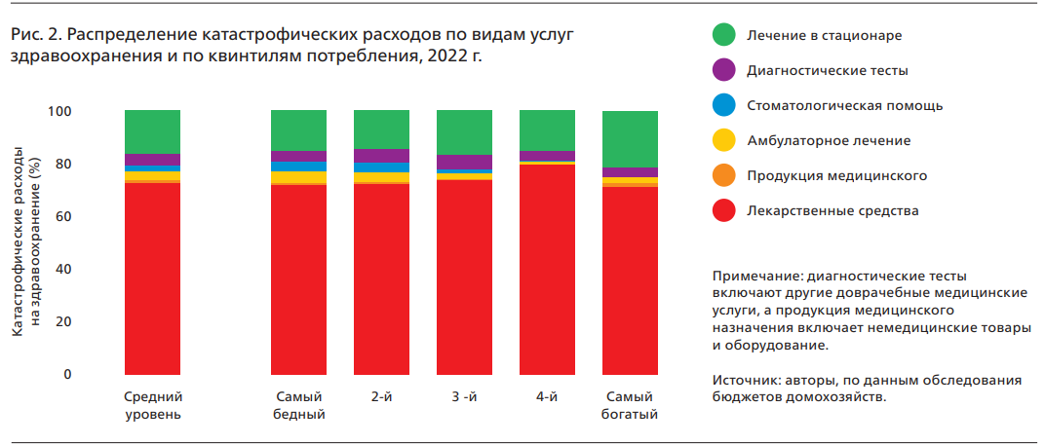
Ҳифзи молиявии аҳолӣ
Дар соли 2022 18% хонаводаҳо бо хароҷоти шикастовар барои тандурустӣ дучор шуданд.
Аксарияти ин хонаводаҳо пас аз пардохтҳо аз ҷайб ба камбизоатӣ ва камбизоатии бештар дучор шуданд.
Омилҳое, ки ба хароҷоти шикастовар барои тандурустӣ оварда мерасонанд, маводи доруворӣ барои табобати амбулаторӣ ва табобати статсионарӣ мебошанд.
27

Slide 28
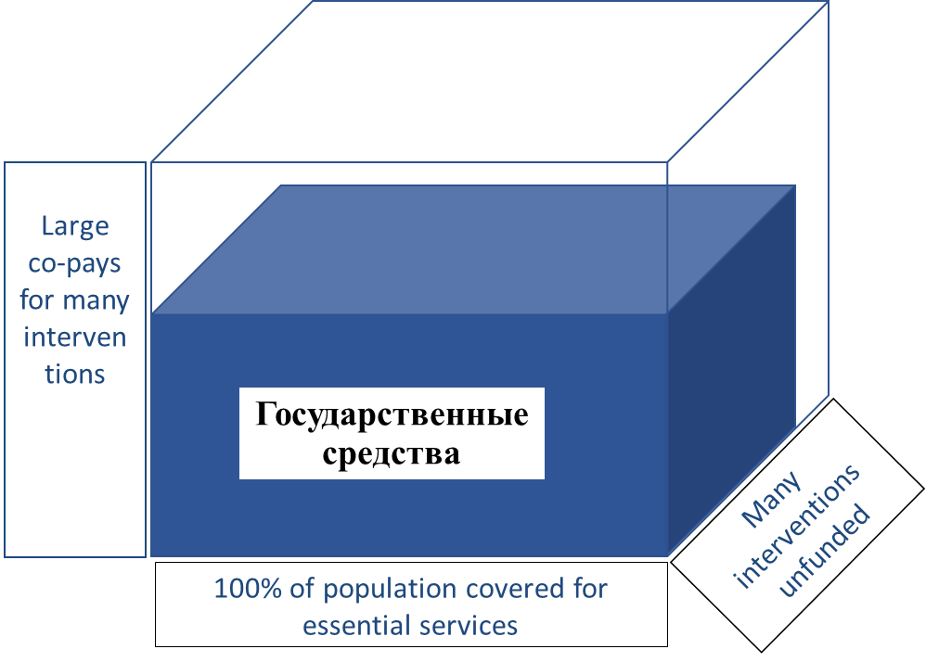
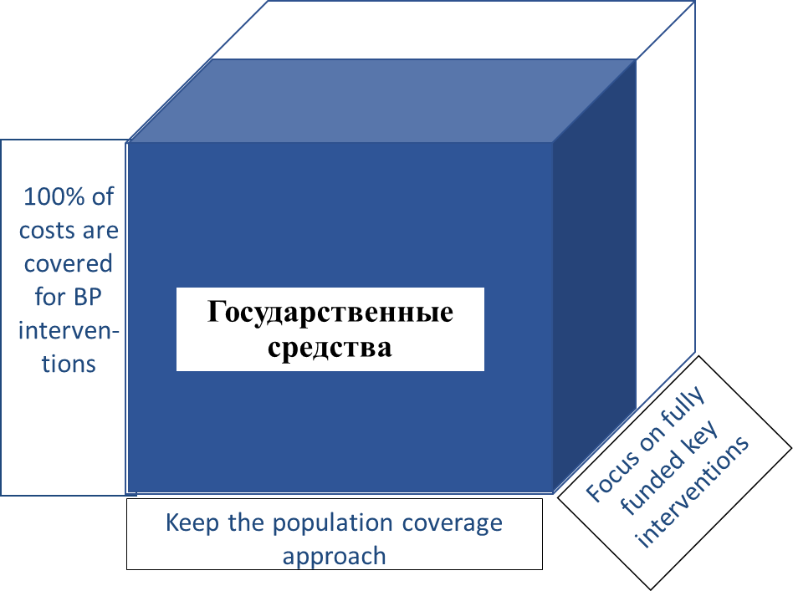
Таҷдиди бастаи хизматрасониҳои асосии тандурустӣ
Тасвири бастаи ҷории хизматрасониҳои давлатӣ
Тасвири бастаи нав
Таҷдиди бастаи хизматрасониҳои давлатӣ ба таҳияи номгӯи хизматрасониҳое, ки 100 фоиз аз ҳисоби буҷети давлатӣ фаро гирифта мешаванд, аз ҷумла ташхис ва таъминоти доруворӣ дахл дорад. Сиёсати ҳампардохт бояд бо роҳи пурра пӯшонидани тамоми хароҷот, аз ҷумла ташхис ва доруворӣ аз ҳисоби беморон барои номгӯи боқимондаи хизматрасонӣ, аз ҷумла хизматрасонии баландтехнологӣ аз нав дида баромада шавад
28

Slide 29








Рақамикунонӣ ва Ҳукумати электронӣ
профили шаҲрванд
Равзанаи ягонаи бемор, ки дар он маълумоти шахсӣ ва иловагии бемор сабт мегардад.
Портали шаҳрвандон
Маълумотҳои тиббӣ
Веб - барнома барои шаҳрвандоне, ки маълумоти тиббии шахсиро дар бар мегирад.
Маълумоти тиббии шаҳрвандоне, ки роҳхати гуногуни тибби доранд.
Феҳристи мубодилаи маълумот
Модули пардохти ғайринақдӣ
Модули пардохти ғайринақдӣ барои хизматрасонии тиббӣ
Мубодилаи маълумотҳо бо муассисаҳои зертобеи вазорат ва дигар сохторҳои давлатиро таъмин менамояд.
ВТҲИАҶТ
Модули ҳисоботҳо
Маркази машваратӣ
Барнома мазкур дар дохили худ маълумотҳоро аз ҳисобӣ маълумотҳои батастомадаи дигар барномаҳо ва модулҳо нигоҳ медорад.
Қабул ва муроҷиати шаҳрвандон дар масъалаҳои тиббӣ, иҷтимоӣ, равонӣ ва ҳуқуқӣ.
Суроғаи электронӣ – корпоративӣ
Суроғаи элетронӣ – барои кормандони соҳаи тандурустӣ ҷиҳати анҷом додани мукотиба.
29

Slide 30





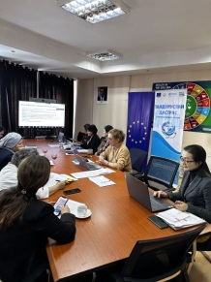
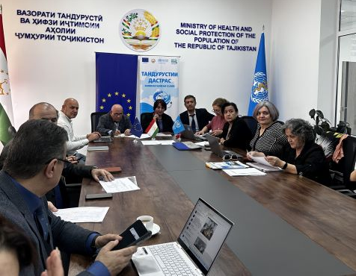
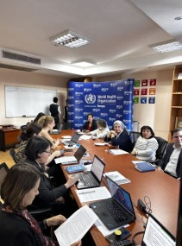
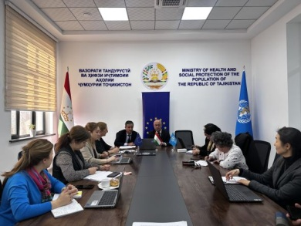
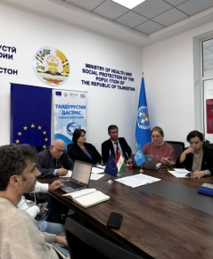
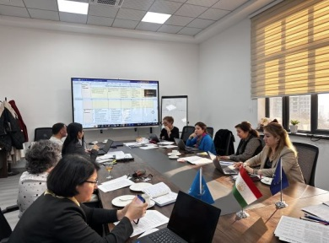
Мониторинг ва баҳодиҳӣ
«Стратегияи ҳифзи солимии аҳолии Ҷумҳурии Тоҷикистон барои давраи то соли 2030»
қарори Ҳукумати Ҷумҳурии Тоҷикистон аз 30 сентябри соли 2021, №414
Дастовардҳои соҳавӣ мунтазам назорат карда мешаванд, ки ба идоракунии раванди пешравиҳо дар соҳаи тандурустӣ имкон медиҳад
Сохтори мониторинг ва баҳодиҳӣ дар доираи Стратегияи ҳифзи солимии аҳолии Ҷумҳурии Тоҷикистон барои давраи то соли 2030
Фармоиши ВТҲИА аз июли соли 2023, №489, Оид ба Шӯрои ҳамоҳангсози байниидоравии амалисозии Стратегияи ҳифзи солимии аҳолии Ҷумҳурии Тоҷикистон барои давраи то соли 2030
Гурӯҳҳои кории техникӣ (коршиносони миллӣ ва шарикон оид ба рушд) механизми мониторинг ва баҳодиҳӣ ва нишондиҳандаҳои миллиро таҳия карда истодаанд, аз моҳи ноябри соли 2023
Сохтори натиҷаҳои мониторинг ва баҳодиҳӣ, нишондиҳандаҳои миллӣ то 1 июни соли 2024 таҳия гардиданд
30

Slide 31







Ба диқататон ташаккур!
www.moh.tj

